Slide 1
Мастер - класс:
«Развитие двигательных качеств у дошкольников через использование на физкультурном занятии
Координационно-скоростной лестницы»
Подготовила:
Калинина Елена Владимировна
инструктор по физической культуре
высшая квалификационная категория

Slide 2
Категория участников: Инструкторы по физической культуре, воспитатели.
Цель мастер-класса: Систематизация знаний у педагогов о методике использования скоростной (координационной) лестницы с детьми дошкольного возраста.
Задачи мастер-класса:
1. Заинтересовать педагогов использовать в работе с дошкольниками тренажер скоростную - координационную лестницу.
2. Дать необходимые знания педагогам по изготовлению и использованию в работе координационной лестницы.

Slide 3
ИСПОЛЬЗОВАНИЕ КООРДИНАЦИОННО-СКОРОСТНОЙ ЛЕСТНИЦЫ НА ЗАНЯТИЯХ ФИЗКУЛЬТУРЫ
Координационная лестница — это своего рода удобный и компактный тренажер для выполнения упражнений на координацию, развитие ловкости, маневренности и выносливости. Она является снаряжением, нацеленным на активные спортивные упражнения. Упражнения на координационной лестнице заставляют нервную систему ребенка посылать дополнительную информацию в его мышцы с огромной скоростью, включая в работу все больше и больше клеток. Это помогает детям быть быстрее, расторопнее, и подвижнее. Лестница сконструирована таким образом, чтобы улучшить владение телом и увеличить скорость ног, а именно стопы и реакции мышц голеностопа. Она предполагает постоянное наращивание различных спортивных возможностей.

Slide 4
Координационная лестница для детей является ценным тренажером для физического воспитания подрастающего поколения. Занятия на лесенке для координации у ребенка:
• улучшают координационные способности и общее функциональное состояние организма;
• развивают скорость, силу и прыгучесть, вестибулярный аппарат, ориентирование в пространстве;
• формируют правильную осанку;
• помогают ребенку осознать природу ходьбы, прыжков и бега;
• дают навыки преодоления препятствий и способов сохранения равновесия;
• формируют привычку вести здоровый образ жизни и заниматься физической культурой и спортом;
• укрепляют дыхательную, сердечно-сосудистую систему и опорно-двигательного аппарата.

Slide 5
Упражнения с координационной лестницей для детей проводят в игровой форме. Движения подбираются несложные и максимально естественные. На первых занятиях дети учатся безошибочно выполнять задание. Продолжительность каждого упражнения не должна быть слишком долгой. При необходимости лучше чередовать друг с другом длинные комплексы. После освоения комплекса, упражнения выполняются на скорость. Особое внимание стоит уделить дистанции между детьми. Дать необходимое время каждому ребенку для выполнения упражнения. Советы по работе с лестницей для детей дошкольного возраста.

Slide 7
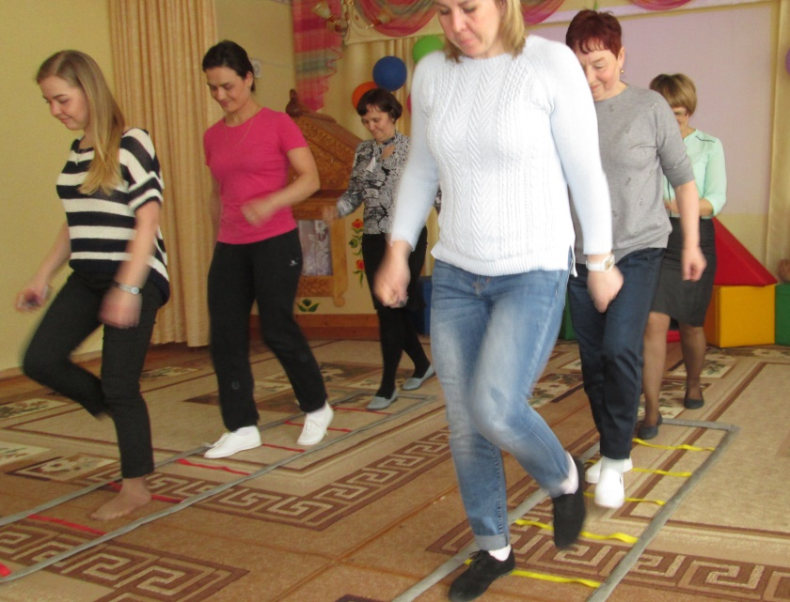
Упражнения в ходьбе

Slide 8
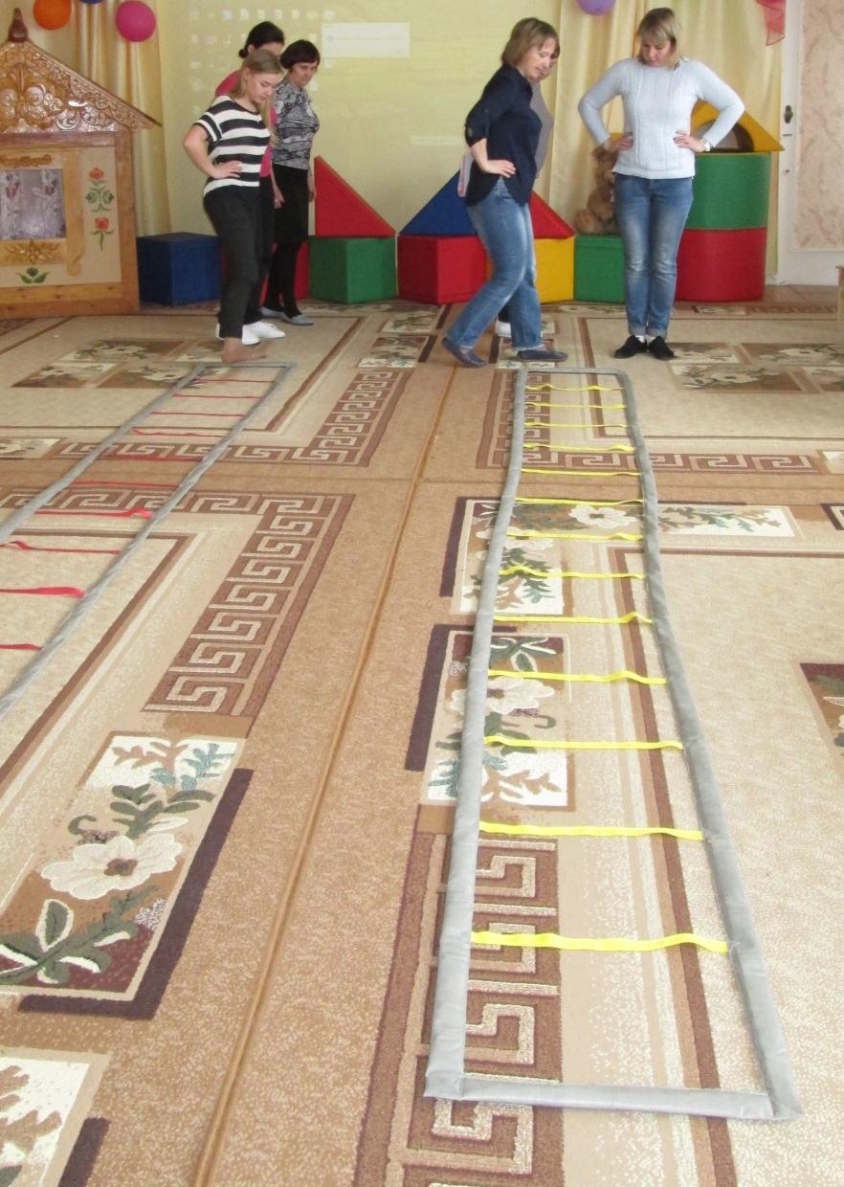
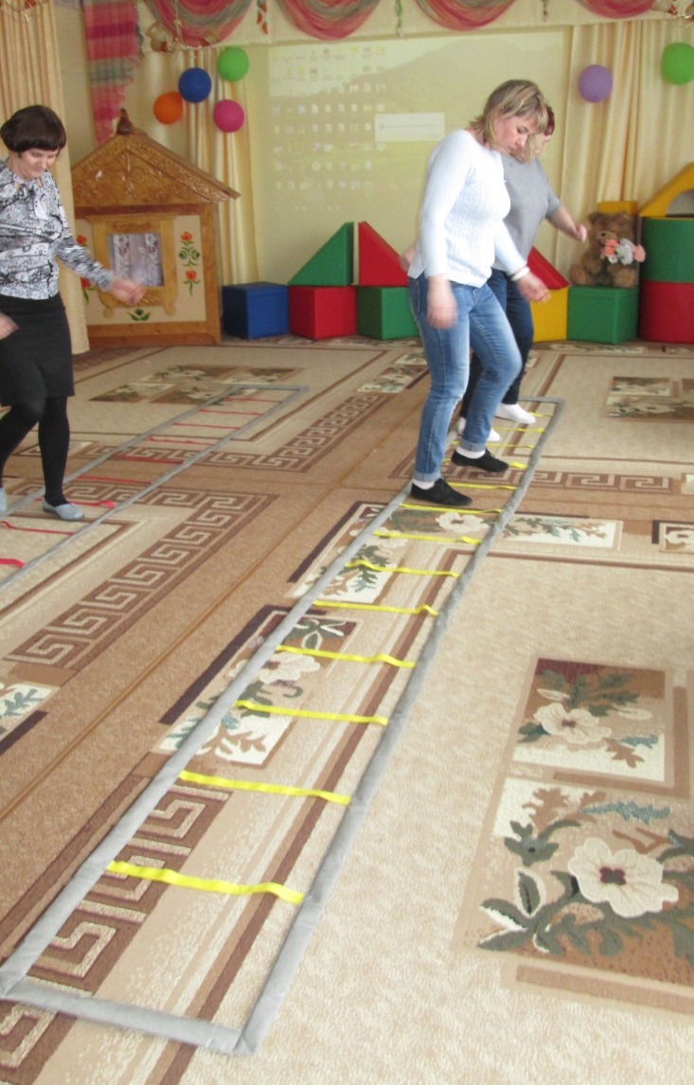
Упражнения в ходьбе

Slide 9
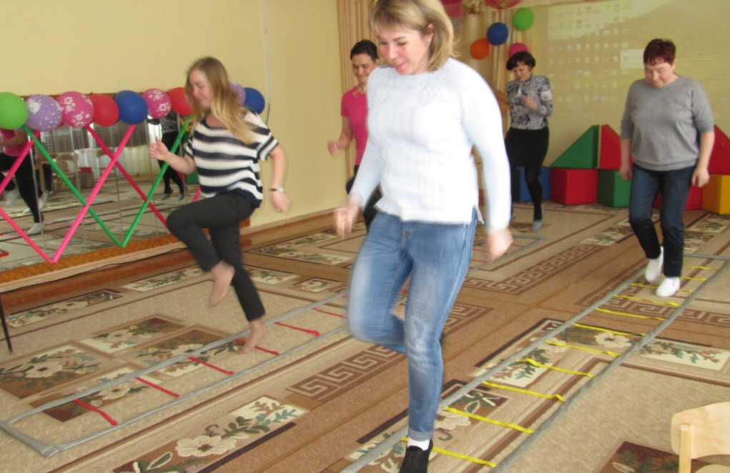
Беговые упражнения

Slide 10
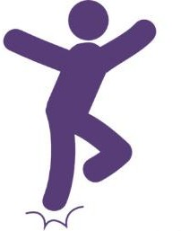
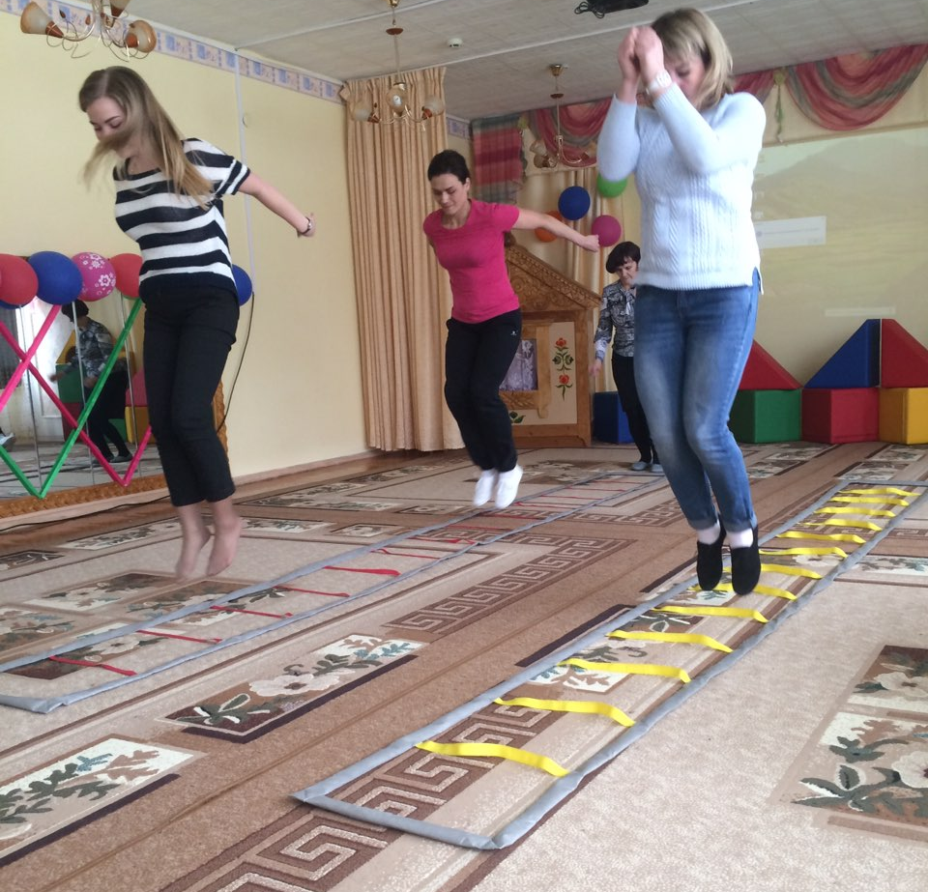
Прыжки

Slide 11
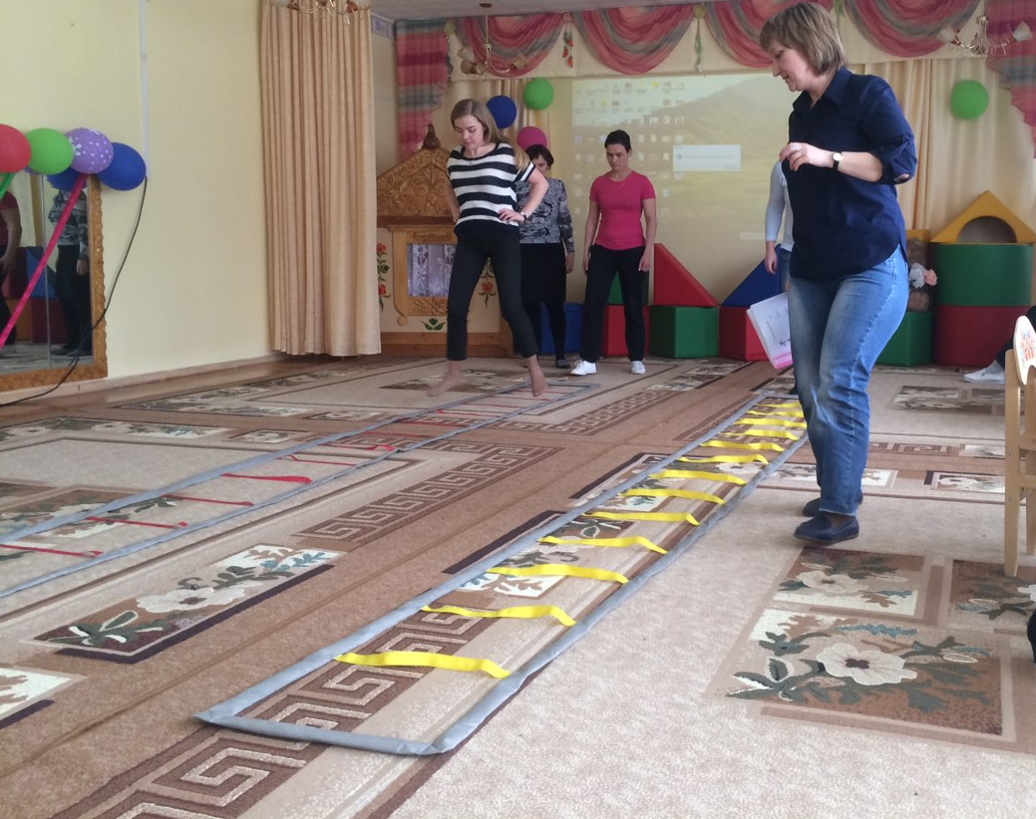
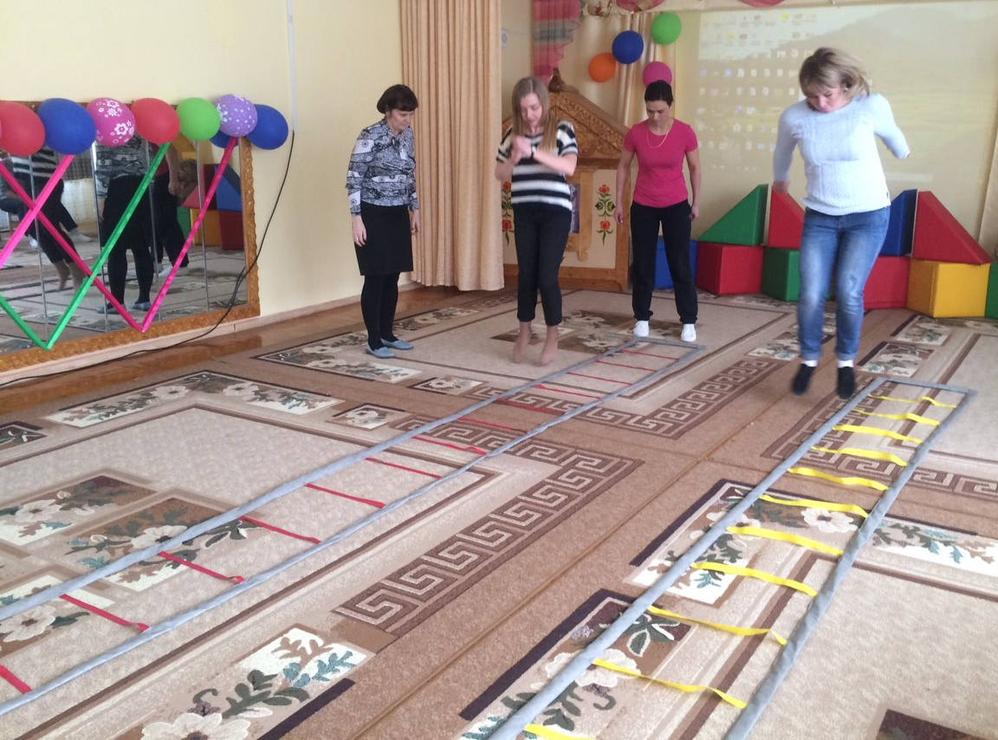
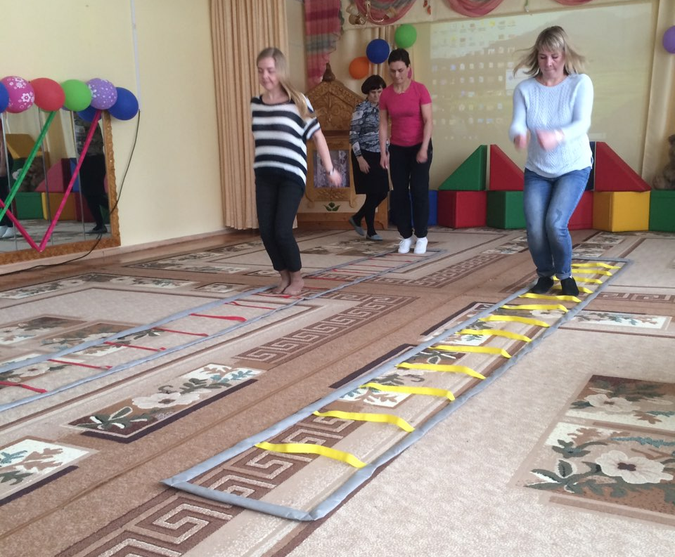
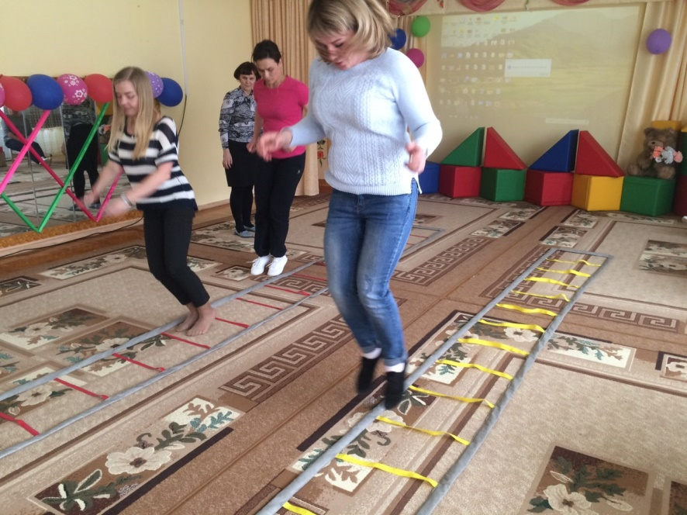

Slide 12
